Slide 1



2024.09.07 Team.1
진료 관련 증명서 출력 기능 구현
loT 기반 스마트 헬스케어 웹서비스 개발과정
Implementing Hospital Certificate Output Service
Development Process of loT-based Smart Healthcare Web Service
JB CARE . 박주원, 김탁현, 김세훈, 최윤형
+
+
+

Slide 2


1
+
+
+
목차
Table of Contents
1
프로젝트 주제선정과 이유
3
프로젝트 수행과정
5
자체 평가 의견
프로젝트 주제의 선정과 이유
프로젝트 최종 목표와 포부
증명서 출력 서비스 구현을 하기위한
프로젝트 수행과정(GIF첨부)
각 팀원들의 자체 평가 의견 모음
2
우리 팀을 소개합니다
4
프로젝트 수행결과
6
질문 Q&A
JB CARE 팀원들 소개
증명서 출력 서비스 구현 프로젝트 수행결과
+ 동영상 첨부설명
소중한 질문 대답 시간
+
+
+

Slide 3
2
+
+
+
프로젝트 주제의 선정과 이유
JB CARE . 박주원, 김탁현, 김세훈, 최윤형
+
+
+

Slide 4



3
+
+
+
프로젝트 주제의 선정과 이유
Analysis Page
1. 환자가 손쉽게 출력
환자가 자신의 진료 기록과 중요한 정보를 쉽게 접근하고,
필요한 문서를 손쉽게 출력할 수 있습니다.
홈페이지에서
진료 관련증명서 출력
2. 환자의 개인정보 보호
진료 기록은 주로 특정 기관에 제출 용도로 사용되며,
개인 정보에 포함 되므로 발급에 본인 인증과 같은 보안성이 요구 된다.
+
+
+

Slide 5

4
4
+
+
+
프로젝트 목표
Project Goals
1
홈페이지에 회원가입과 로그인 기능 만들기
2
홈페이지에 로그인 후, 주민등록번호로 인증 만들기
3
비회원은 주민등록번호와 이메일 입력해서 인증번호 받기
4
진료관련 증명서 출력을 PDF저장과
프린트 출력 만들기
+
+
+

Slide 6
5
+
+
+
JB CARE 멤버를 소개합니다
박주원, 김탁현, 김세훈, 최윤형
+
+
+

Slide 7





6
+
+
+
팀 구성 및 역할
Team member Introduction
[팀장] 박주원
[팀원] 김탁현
[팀원] 김세훈
[팀원] 최윤형
- 병원 증명서 출력 기능담당
- 로그인/회원가입 기능담당
- 병원 증명서 출력 테이블/DB
- 병원 홈페이지 구현 / CSS
+
+
+

Slide 8
7
+
+
+
프로젝트 수행 절차 및 방법
JB CARE . 박주원, 김탁현, 김세훈, 최윤형
+
+
+

Slide 9
8
+
+
+
프로젝트 구성
Project Goals
메인 화면
로그인
주민번호 입력
이메일로 인증번호 받고,
인증번호로 입력하기
증명서 출력
비로그인
주민번호
이메일 입력
+
+
+

Slide 10
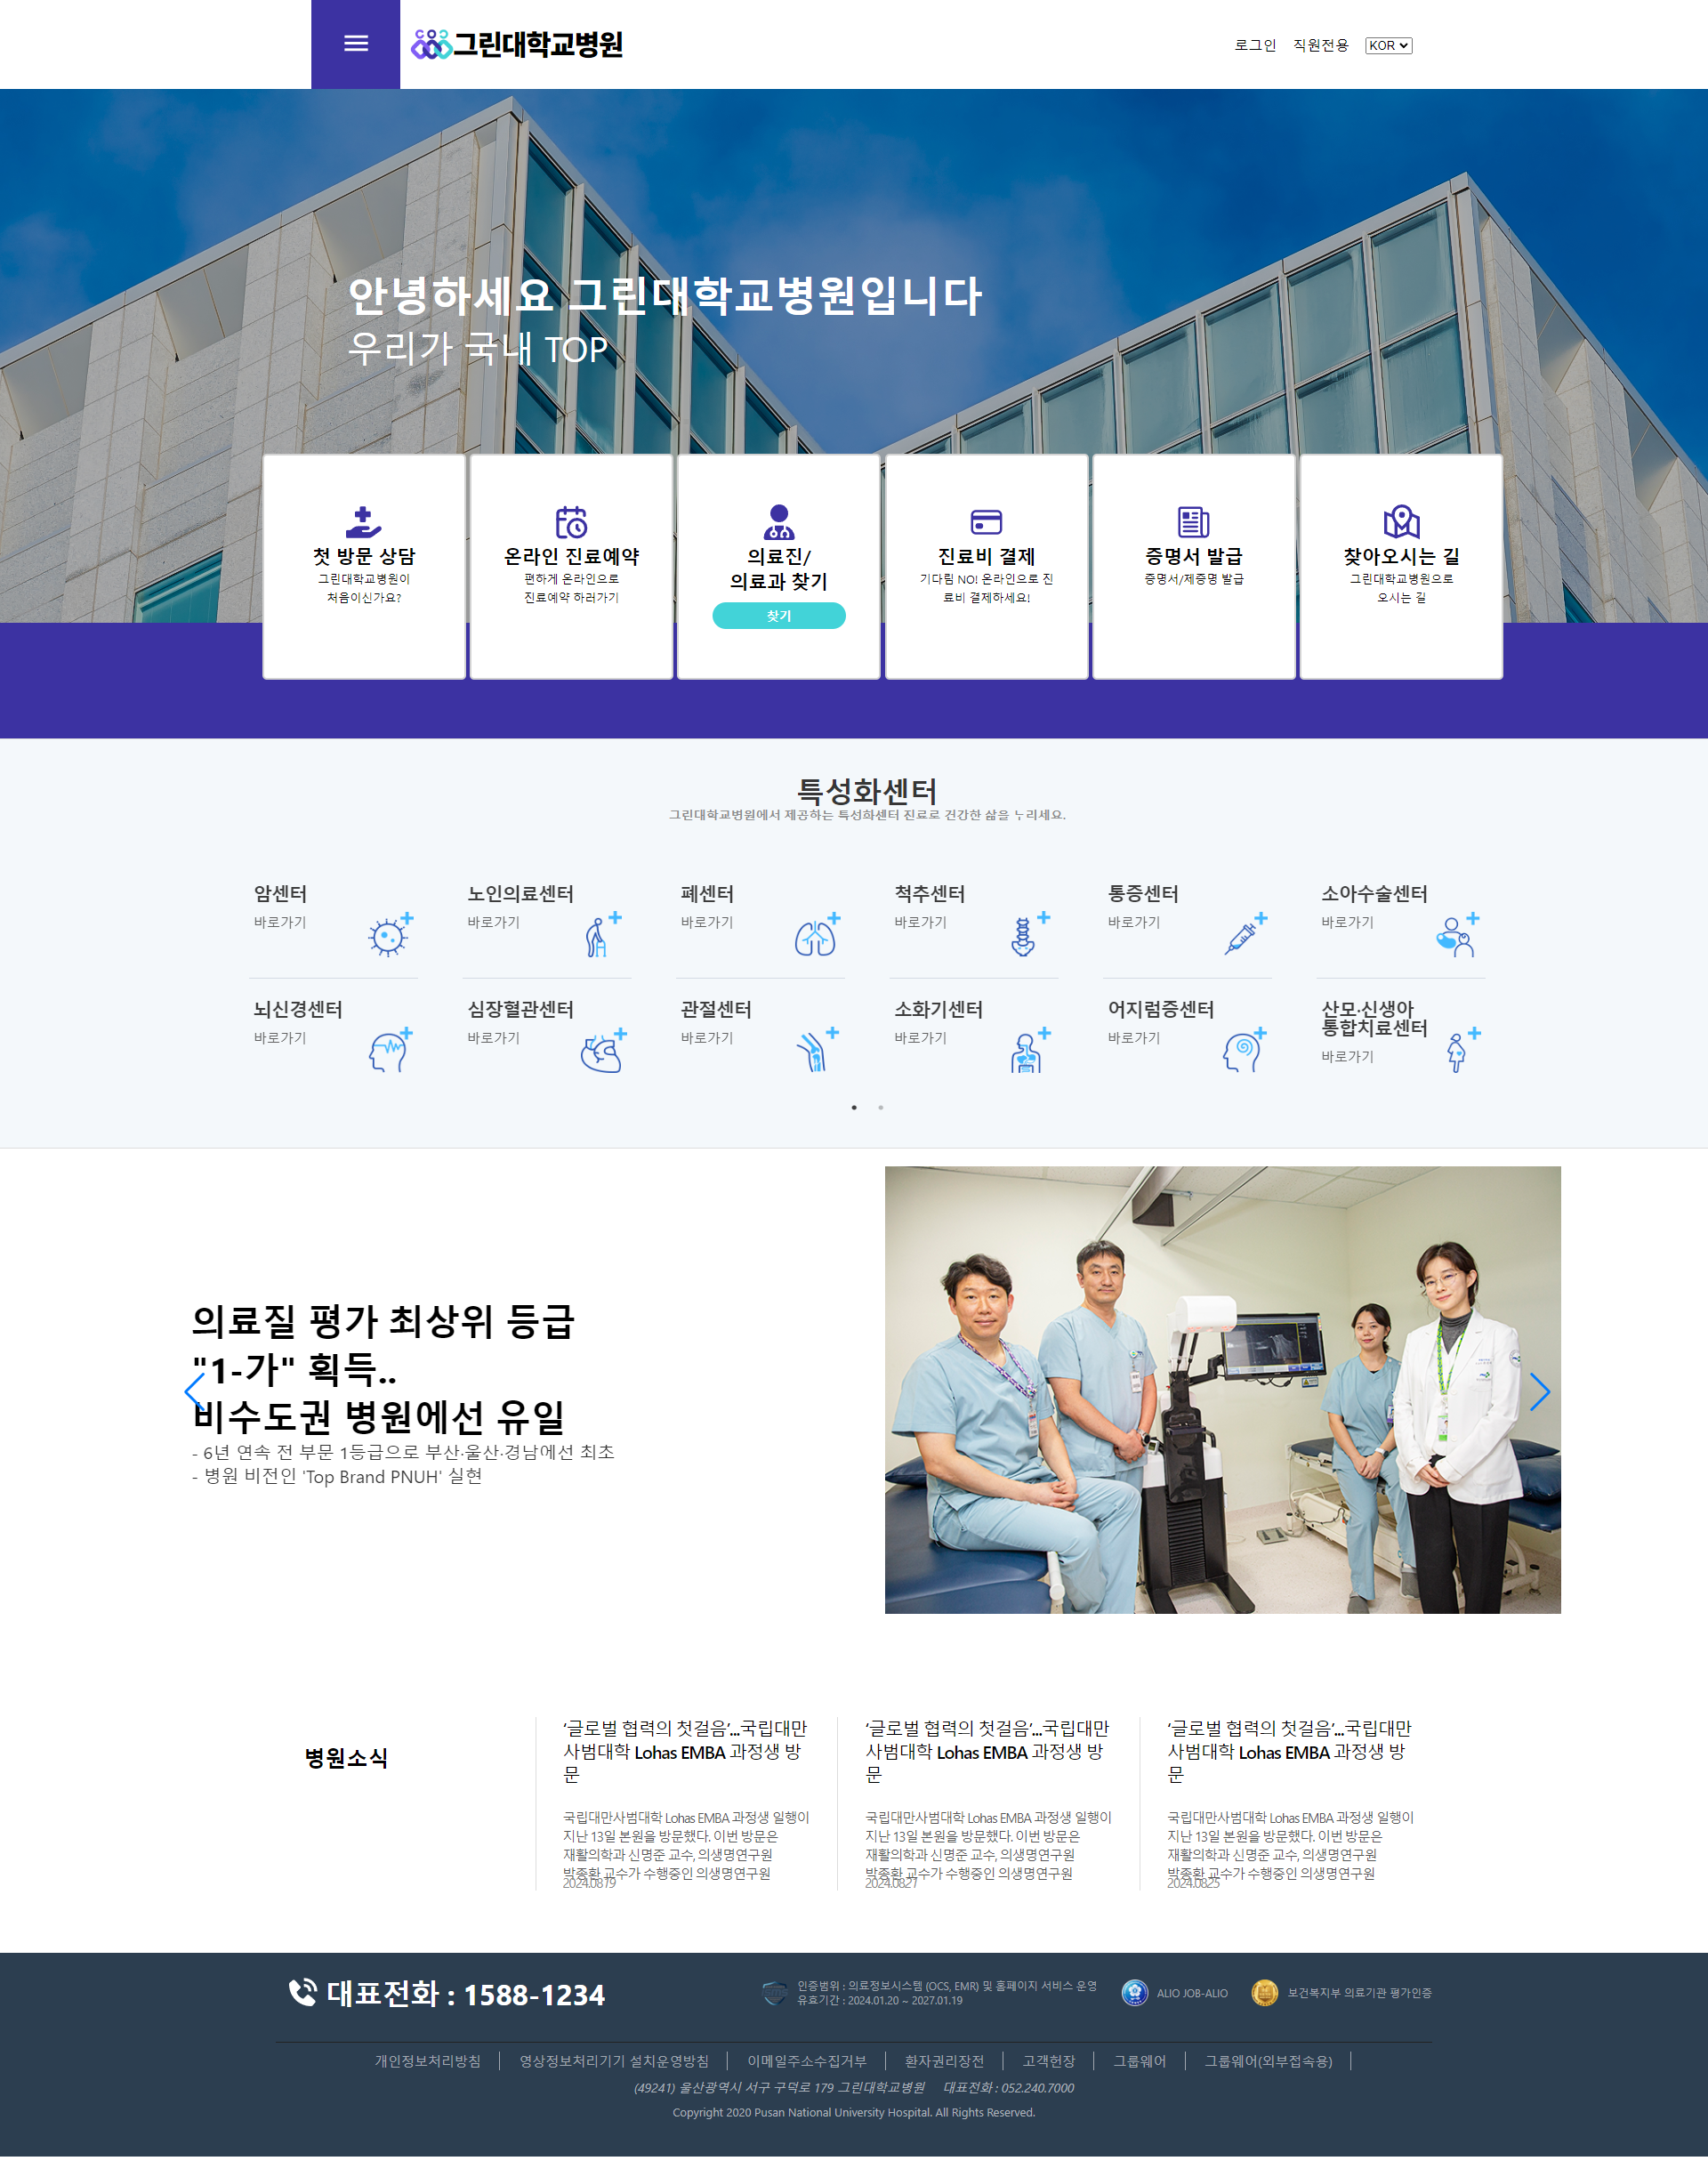
9
+
+
+
홈페이지 메인 화면구현

Slide 11
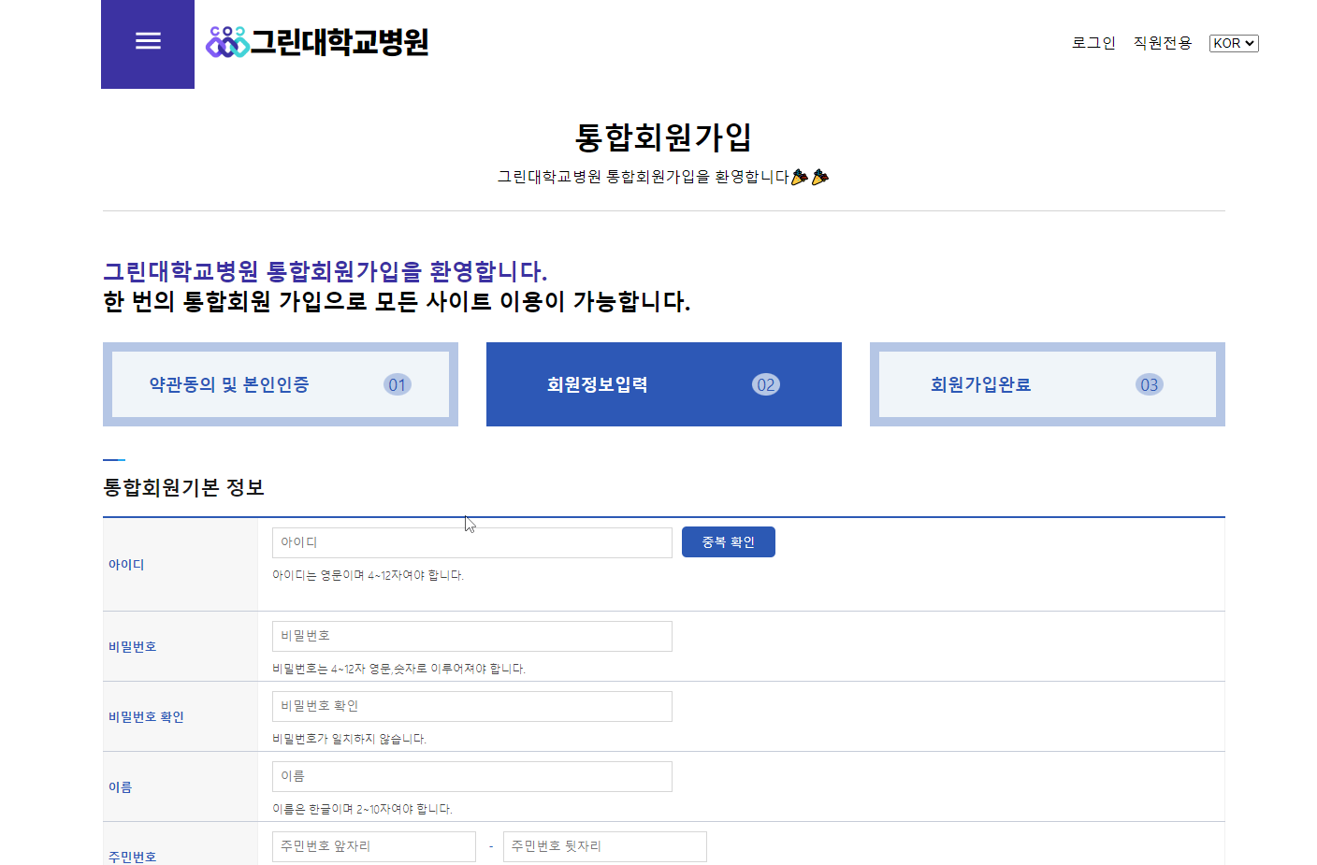
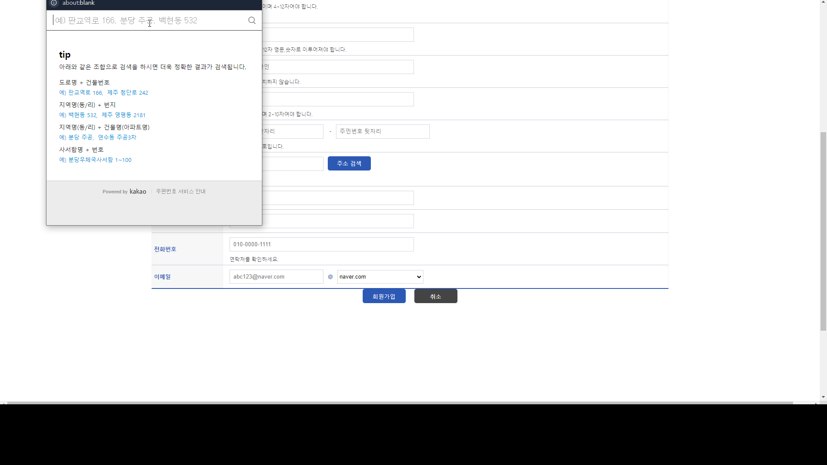
10
+
+
+
홈페이지 회원가입과 로그인
- 회원(로그인) 증명서 발급을 위해 회원가입 추가
+ 다음 API를 추가하여 주소 찾기 추가

Slide 12
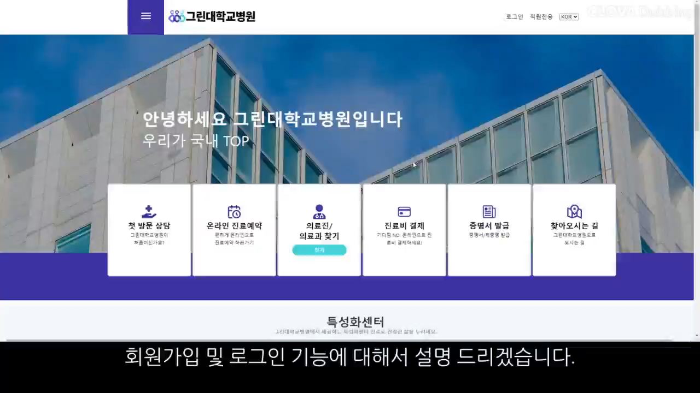
11
+
+
+
홈페이지 회원가입과 로그인 영상

Slide 13
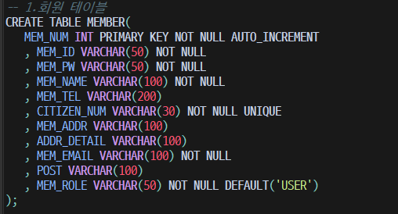
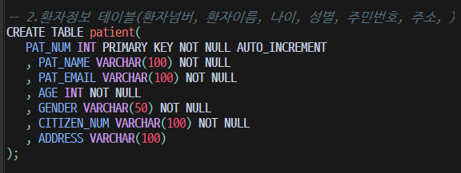
12
+
+
+
로그인 증명서 발급 테이블
Login Certificate
+
+
+

Slide 14

13
+
+
+
회원로그인 ▶ 증명서 발급 ▶ 진료내역이 없음

Slide 15
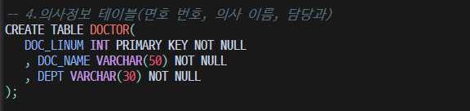
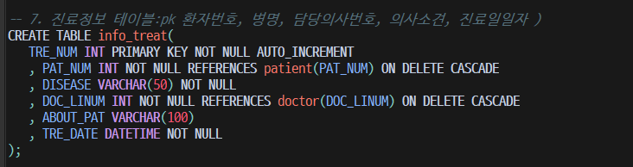
14
+
+
+
비로그인 증명서 발급 테이블
Login Certificate
+
+
+

Slide 16
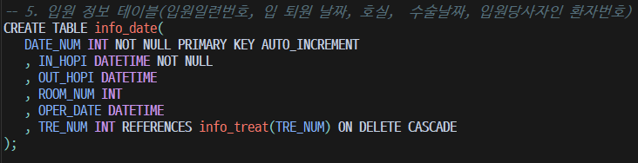
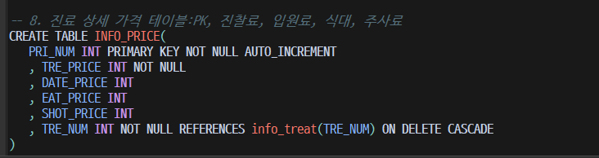
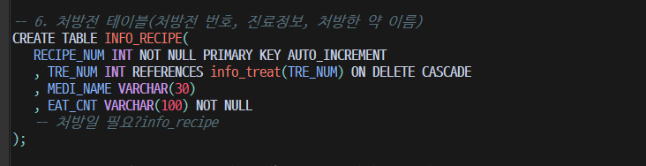
14
+
+
+
비로그인 증명서 발급 테이블
Login Certificate
+
+
+

Slide 17

15
+
+
+
비회원인증 ▶ 진료내역 확인 ▶ 원하는 증명서 뽑기

Slide 18
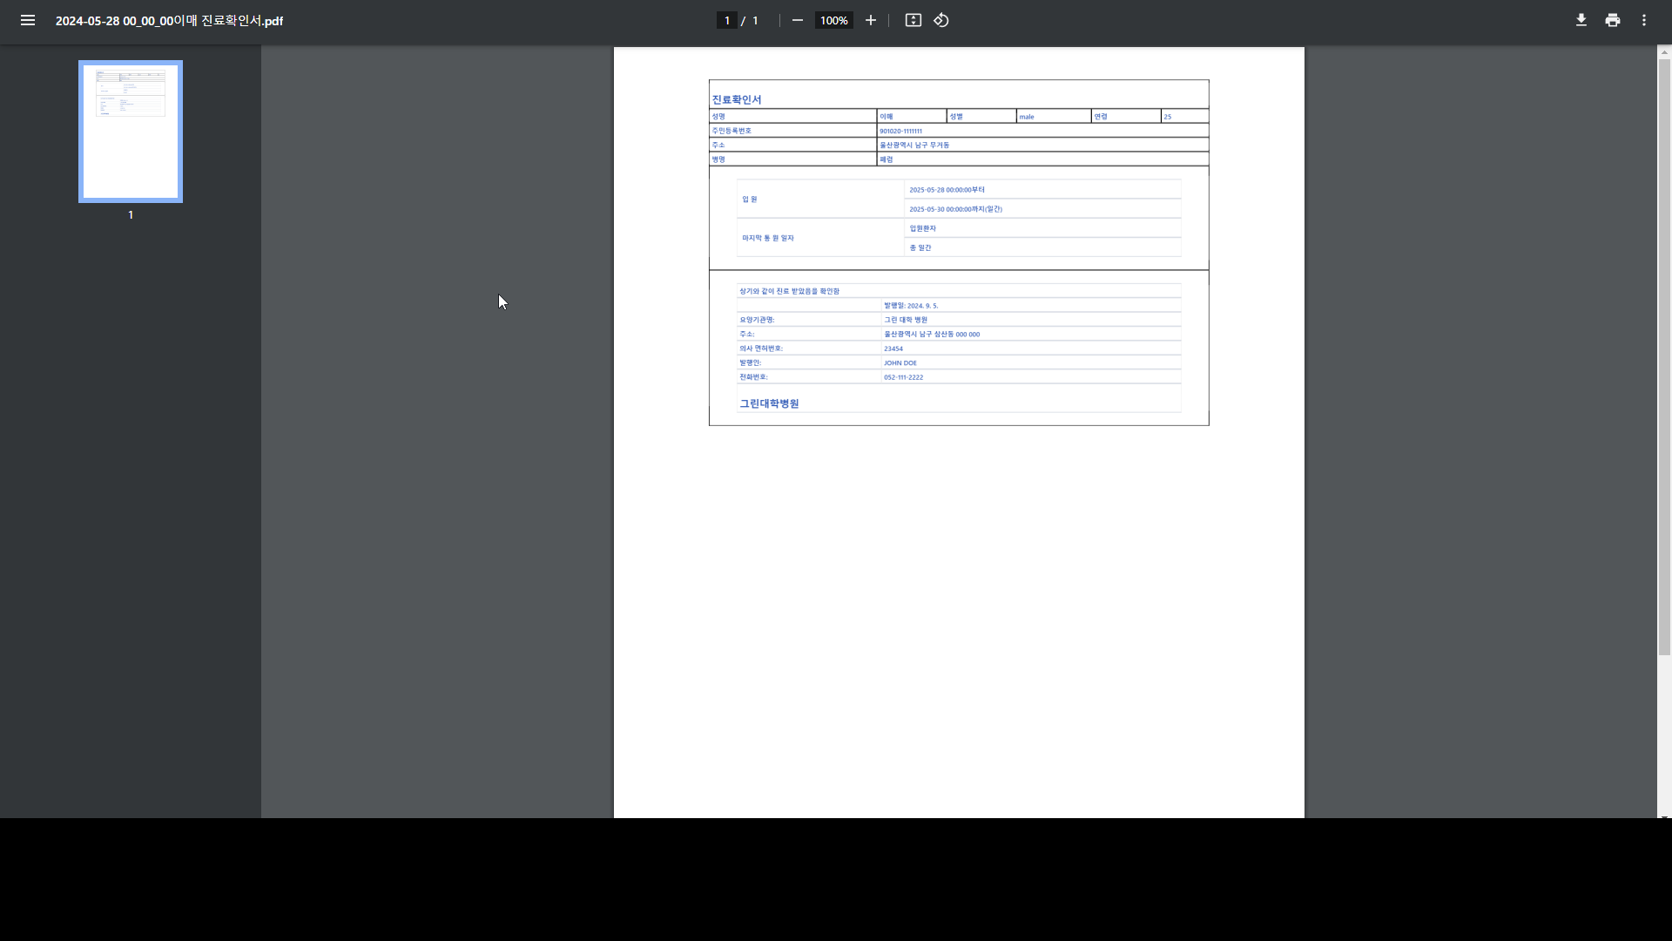
10
+
+
+
증명서 출력 시 화면

Slide 19
6
+
+
+
팀원들 자체평가의견 TIME
개선점:
email 이외에 다른 방식(카카오톡 같은 sns를 통한 인증)이 필요하지 않은가?
현재는 관련 정보에 대한 조사 부족으로 진료비 증명서 쪽 빈 정보가 많아 보완해 채우려고 함
보완점:
SNS를 통한 인증번호 얻기
현재 pdf파일로 저장 기능을 넣었는데 출력할지 pdf로 저장할지 선택하는 기능
하면서 느낀 점 :
테이블을 구성하고 서로 연결함에 있어 논리적으로 고려해야할 부분이 많아 생각하는 시간이 많이 필요했으며
이런 분야가 ai가 할 수 없는 세부적인 부분이라 생각하게 됨. 쿼리의 중요성을 체감함.
잘했던 점:
끝까지 무언가 하려고 한 점.
보완점:
수업에서 배운 내용을 많이 적용하지 못하고,
기본기가 부족한 점 ( 기본기 보완 )
하면서 느낀 점 :
1차 프로젝트는 짧았지만, 직접 찾아보면서
한 점에서 기존에 배웠던 내용을 복습하는 점이 머리 속에 더 잘 들어온 느낌

Slide 20
6
+
+
+
팀원들 자체평가의견 TIME
잘했던 점:
서로 소통하며 역할 분담이 잘 되었다고 생각합니다.
보완점:
Modal을 이용한 알림창 구현, 로그인 한 사람에 따라 다른 역할 및 화면 구현(의사 환자 간호사 등)
하면서 느낀 점 :
팀으로서 프로젝트를 작업할 때 의사소통이 생각보다도 더 많이 필요하다고 느꼈습니다.
잘했던 점:
팀원들과 소통하며 무사히 프로젝트를 해냈다는 것
보완점:
스스로의 부족함을 느끼고 공부를 많이 해야겠다고 생각했으며 API에 대해
더 자세히 알아보고 싶어 졌습니다.
하면서 느낀 점 :
하나부터 열까지 신경 써야할 부분이 많다는 걸 느꼈고,
초반에 설계를 잘해야한다는걸 깨달았습니다.

Slide 21
7
+
+
+
자체평가 총 의견
Background Factors
잘 했는 점?
병원 측에서는 업무 효율성을 극대화할 수 있고, 자동화된 시스템은 반복적인 작업과 번거로운 절차를 최소화하여, 보다 신속하고 정확한 처리가 가능합니다.
보완해야 될 점은?
이메일 인증 외에 다른 방식(SNS인증)를 통한 인증이 필요하지 않은가 생각하게 되며
현재는 관련 정보에 대한 조사 부족으로 진료비, 증명서 쪽 빈 정보가 많아 보완해야겠다고 생각함.
하면서 느낀 점 ?
테이블을 구성하고 서로 연결함에 있어 논리적으로 고려해야할 부분이 많아 생각하는 시간이 많이 필요했으며,
이런 분야가 ai가 할 수 없는 세부적인 부분이라 생각하게 됨. 쿼리가 중요하다는 걸 체감함.
+
+
+

Slide 22
8
+
+
+
질문해주세요🙋🏻‍♀️🙋🏻‍♂️

Slide 23
8
+
+
+
감사합니다 🙇🏻‍♀️🙇🏻‍♂️

